Slide 1
МДОУ ДС комбинированного вида № 1 г. Белинский
Самомассаж кистей и пальцев рук с помощью нетрадиционного оборудования
Учитель-логопед
Любаева В. Г.

Slide 2
Особенности физического развития:
-нарушение дыхания и голосообразования;
-нарушение общей и мелкой моторики; -расторможенность и заторможенность мышечного напряжения;
-повышенная утомляемость; -заметное отставание в показателях основных физических качеств: силы, скорости, ловкости; -нарушение темпоритмической организации движений.

Slide 3
Особенности психического развития:
-нарушение оптико-пространственного праксиса;
-неустойчивость внимания; -расстройство памяти (особенно слуховой);
-несформированность мышления.

Slide 4
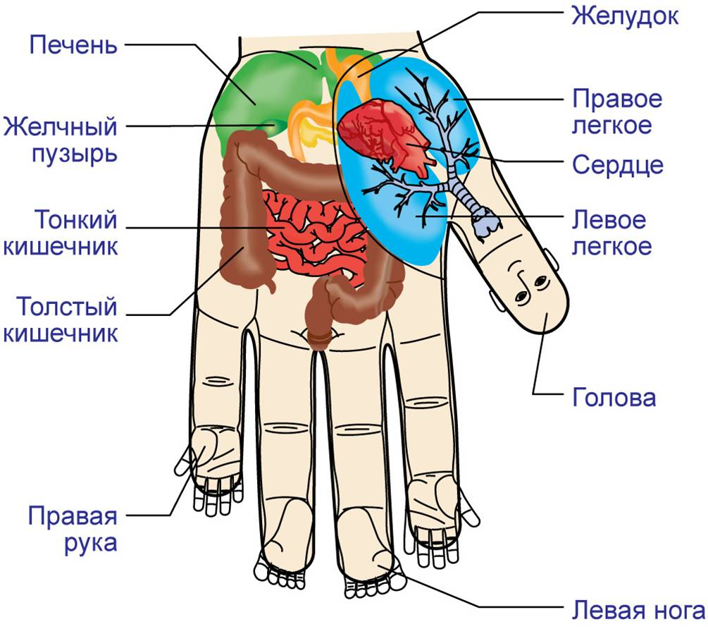

Slide 5
Использование нетрадиционных приемов самомассажа
-«оживляет», мотивирует детей;
-повышает физическую и умственную работоспособность;
-нормализует состояние нервной системы;
-устраняет стрессы;
-снижает уровень утомляемости;
-значительно улучшает соматическое состояние детей, т.е. происходит мобилизация защитных сил организма, приводящих к нормализации его функций при самых различных его нарушениях, в том числе и речевых;
- улучшает коммуникативные функции детей.

Slide 6
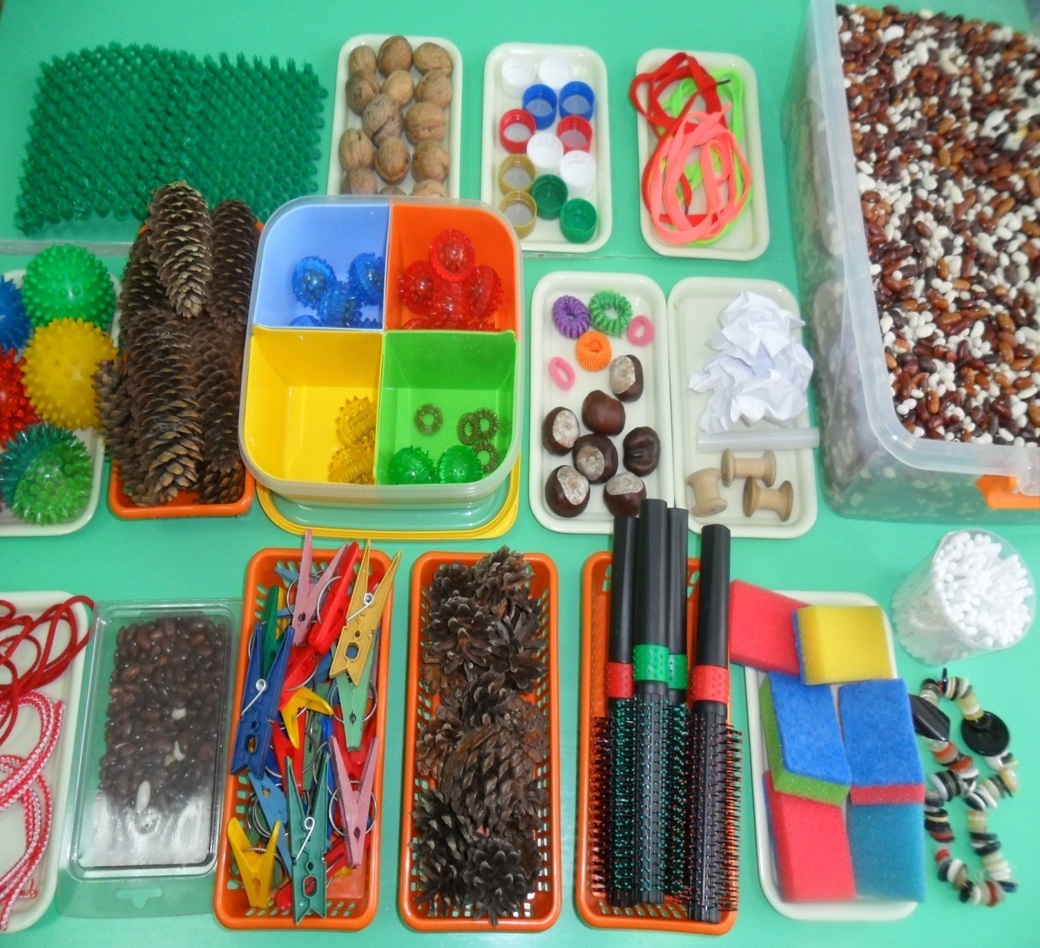
Нетрадиционное оборудование
Массажные мячики;
Шестигранные карандаши;
Бельевые прищепки;
Ватные палочки;
Круглые щетки для волос;
Губки для посуды;
Шнурки;
Сосновые шишки;
Еловые шишки, ветки;
Грецкие орехи;
Шарики Су-Джок;
Коврики «Травка»;
Счеты;
Тугие резинки для волос;
Веревка для белья;
«Сухой» бассейн;
Каштаны;
Морские камешки;
Скрепки;
Крышки от пластиковых бутылок;
Пуговицы;
Катушки для ниток;
Мелкие игрушки;
Бумага;
Счетные палочки;
Решетка для раковины

Slide 7
Приёмы для выполнения самомассажа
-Поглаживание
-Растирание
-Пиление
-Разминание
-Вибрация
-Сжимание, разжимание
-Катание предметов между ладонями (горизонтальное, вертикальное, круговое)
-«Покусывание»
-Надавливание

Slide 8
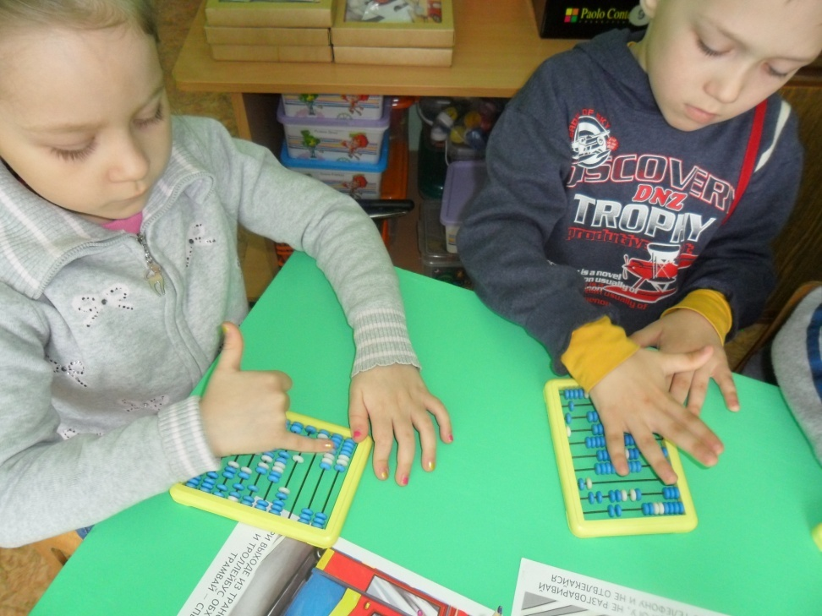
Тема «Транспорт»
(самомассаж счетами)
Упражнение «Мостовая»
Вот бежит по мостовой (прокатывание ладони по счетам)
Транспорт маленький, большой. (прокатывание мизинца, б. пальца по счетам)
Грузовой и легковой (прокатывние среднего, а затем указ. и безымянного)
И как будто он живой.
(прокатывание пальцев, ладоней по счетам)

Slide 9
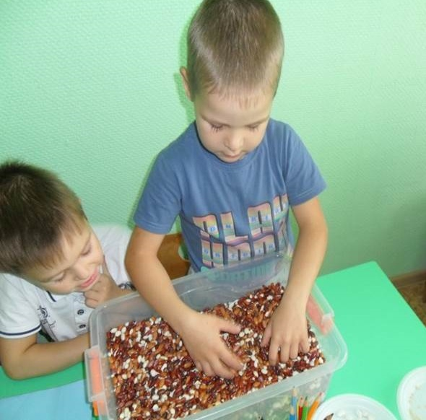
Тема «Животный мир морей и океанов» («сухой бассейн»)
Упражнение «Краб»
Краб забился меж камней: (руки медленно погружаются в бассейн,
Там спокойней и видней,
Кто собрался на охоту, «ходьба» пальчиками по дну бассейна)
Кто желает съесть кого-то.

Slide 10
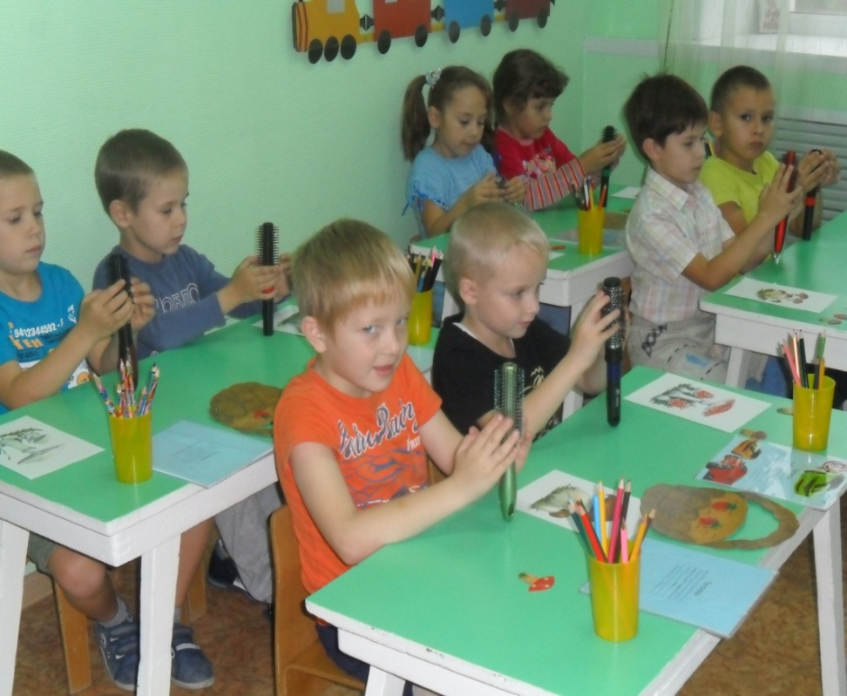
Тема «Лес. Грибы» (самомассаж круглыми щетками для волос»
У сосны, у пихты, елки
(катание щетки между ладонями)
Очень колкие иголки. (перебирают п. «веточки»)
Но еще сильней, чем ельник,
Вас уколет можжевельник (обхватывают «дерево» то правой ладонью, то – левой)

Slide 11
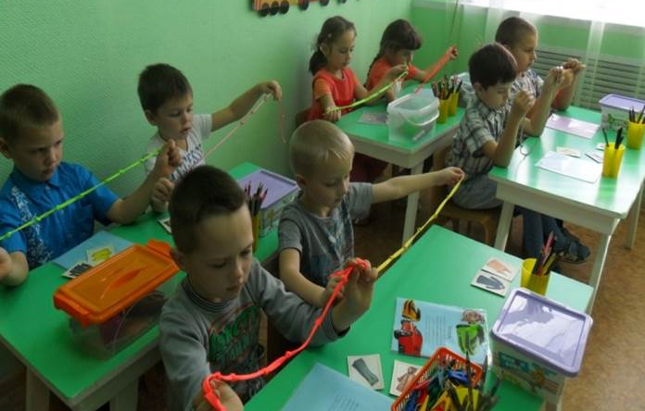
Тема «Одежда» (самомассаж веревкой для белья)
Я одежду постирала (завязывают узелки)
Платье, кофточку, носки.
(перебирают узелки п.)
На веревку я развешу,
Полюбуйся же и ты.
(пропускают веревочку с узелками через сжатые в кулак ладони)

Slide 12
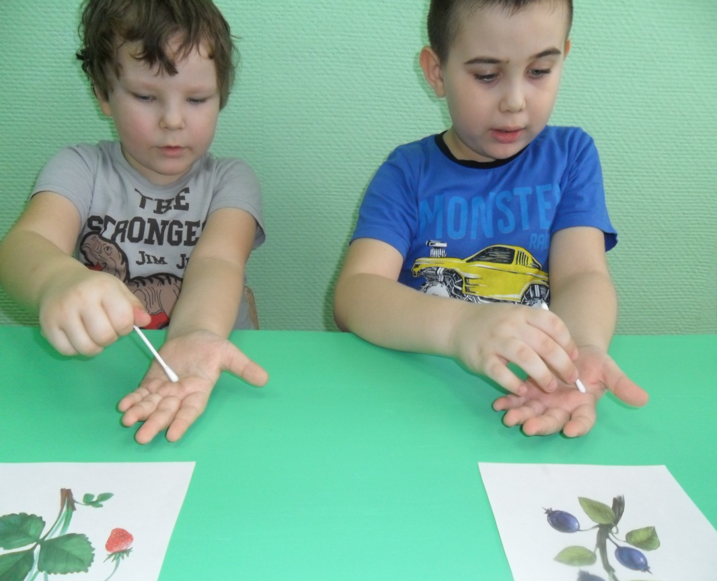
Тема «Ягоды» (самомассаж ватными палочками)
1,2,3,4,5 (гладят п. и ладонь ватн. п.)
В лес идем мы погулять: (п. «идут» по столу)
За черникой, за малиной, (надавливание ватн. п. на подушечки п.)
За брусникой, за калиной.
Землянику мы найдем
И братишке отнесем. (п. «идут» по столу)

Slide 13
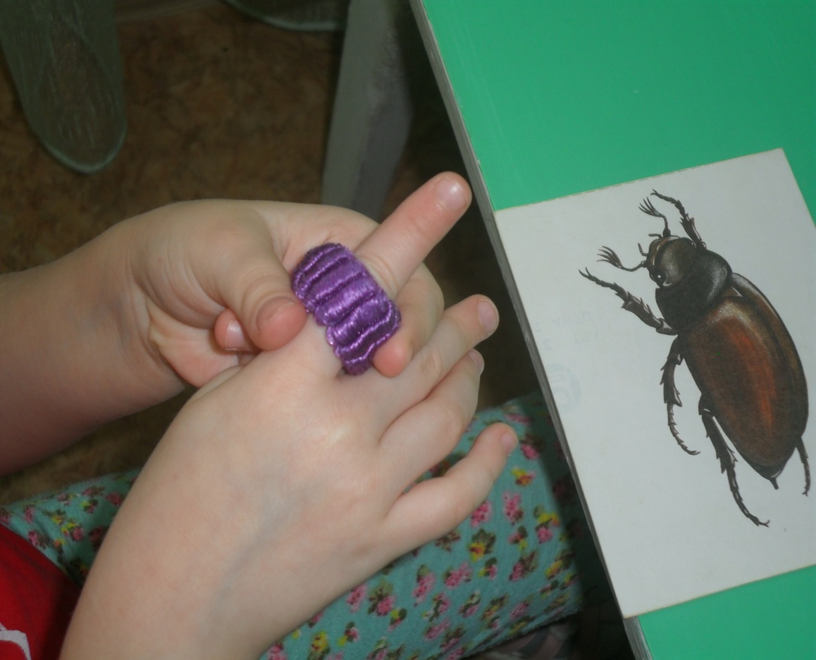
Тема «Насекомые»
(самомассаж тугой резинкой для волос)
Упражнение «Жучок»
Сел на пальчик мой жучок,
Очень важный мужичок!
Вертелся, крутился,
И с пальчика свалился.
(Надевание на каждый пальчик правой руки, а затем - левой)

Slide 14
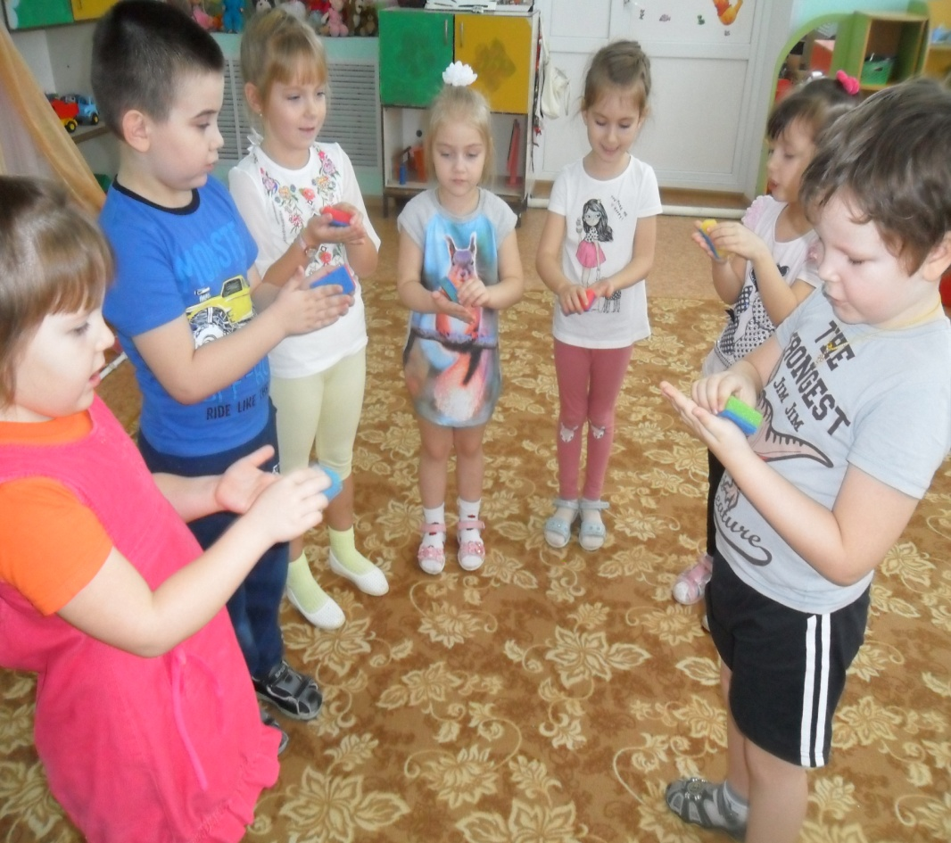
Тема «Посуда» (самомассаж губкой для посуды)
Мы посуду чистили, (поглаживание ладоней губкой)
Мы посуду мыли. (поглаживание губкой тыльной поверхности кистей рук)
Мы посуду терли, (трут губкой подушечки пальцев обеих рук)
Даже не разбили (хлопают ладонями по губке)

Slide 15
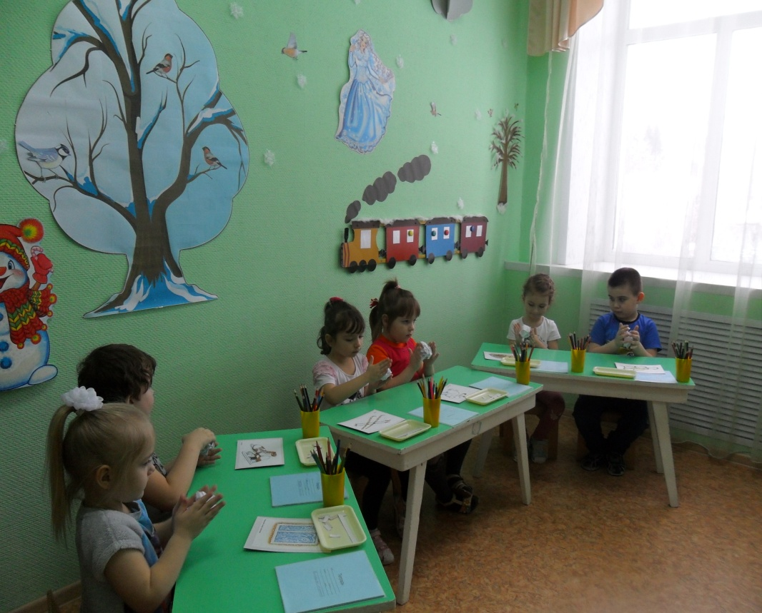
Тема «Зима» (самомассаж плотной бумагой)
С другом мы гулять пойдем,
(п. идут по столу)
Раскатаем снежный ком.
(сминают бумагу)
А потом наш толстый ком
Станет вдруг снеговиком.
(катание между ладонями)

Slide 16
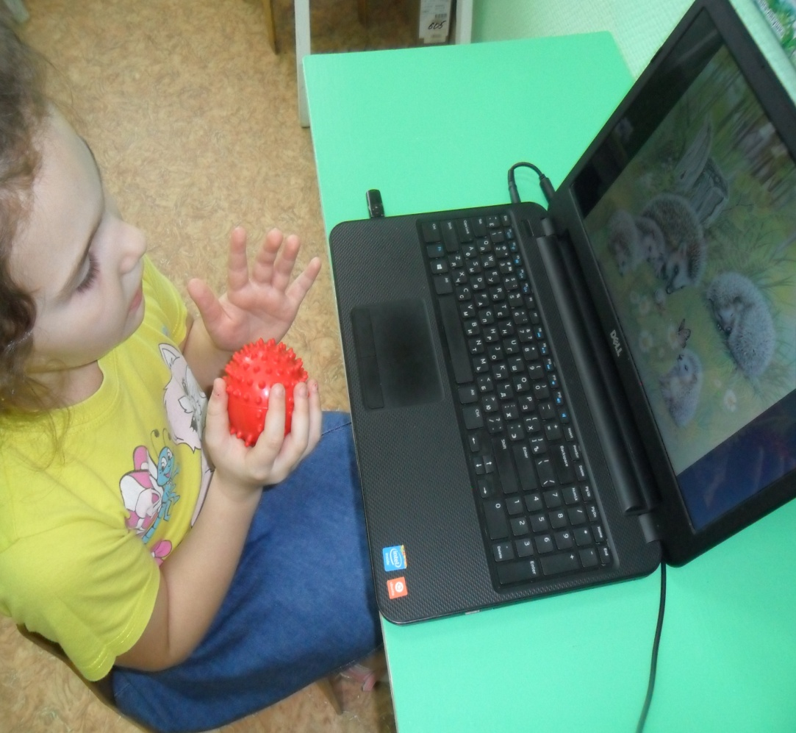
Тема «Дикие животные»
(самомассаж мячиком с шипами)
Упражнение «Ёж»
Гладь мои ладошки, ёж,
(прокатывание мячика круговыми движен. между ладонями)
Ты колючий, ну и что ж! (дотрагиваются кончиками п.)
Я хочу тебя погладить, (гладят мячик)
Я хочу с тобой поладить (сжимают)

Slide 17
Требования к проведению самомассажа
-Все движения делаются по ходу лимфатических путей (от кончиков пальцев к запястью и от кисти к локтю)
-Массажные движения не должны вызывать болезненность и неприятные ощущения, не должны оставлять кровоподтеков и нарушать кожный покров
-Лимфатические узлы массажировать нельзя! -Продолжительность самомассажа – 5-7 минут
-Необходим постоянный контроль силы надавливания
-После каждого упражнения следует делать расслабляющие поглаживания или встряхивания рук -Массаж противопоказан при ссадинах, трещинах на коже, гнойничковых заболеваниях.

Slide 18
Спасибо за внимание!

